Slide 1

Московский государственный технический университет имени Н.Э. Баумана
Разработка метода тематического моделирования для новостей на русском языке
Автор:
студент группы ИУ7-81
Маркин Кирилл Вадимович
Научный руководитель:
доцент, кандидат технических наук
Клышинский Эдуард Станиславович
Консультант:
старший преподаватель
Волкова Лилия Леонидовна
Москва 2019

Slide 2
Актуальность
При росте объема новостных потоков актуальна задача автоматизации выделения тем новостей для последующей группировки и анализа.
Тематическая модель коллекции текстовых документов определяет, к каким темам относится каждый документ и какие слова (термины) образуют каждую тему. Темы выделяются автоматически.
Задача тематического моделирования - описание такой модели и применение ее к данным.
2/15

Slide 3
Цели и задачи
Целью работы является разработка метода тематического моделирования для новостей на русском языке.
Задачи:
анализ существующих методов тематического моделирования и выбор базового для классификации новостей на русском языке;
разработка программного продукта для сбора новостей на русском языке;
разработка программного продукта для подготовки данных для последующего анализа;
обучение тематической модели;
проведение параметризации метода;
проведение апробации метода;
составление рекомендаций о применимости предложенного метода.
3/15

Slide 4
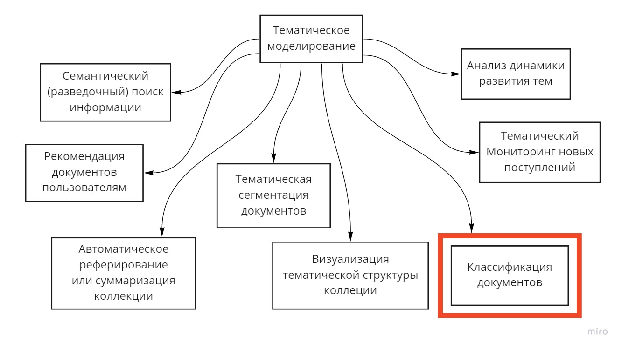
Задачи тематического моделирования
4/15

Slide 5
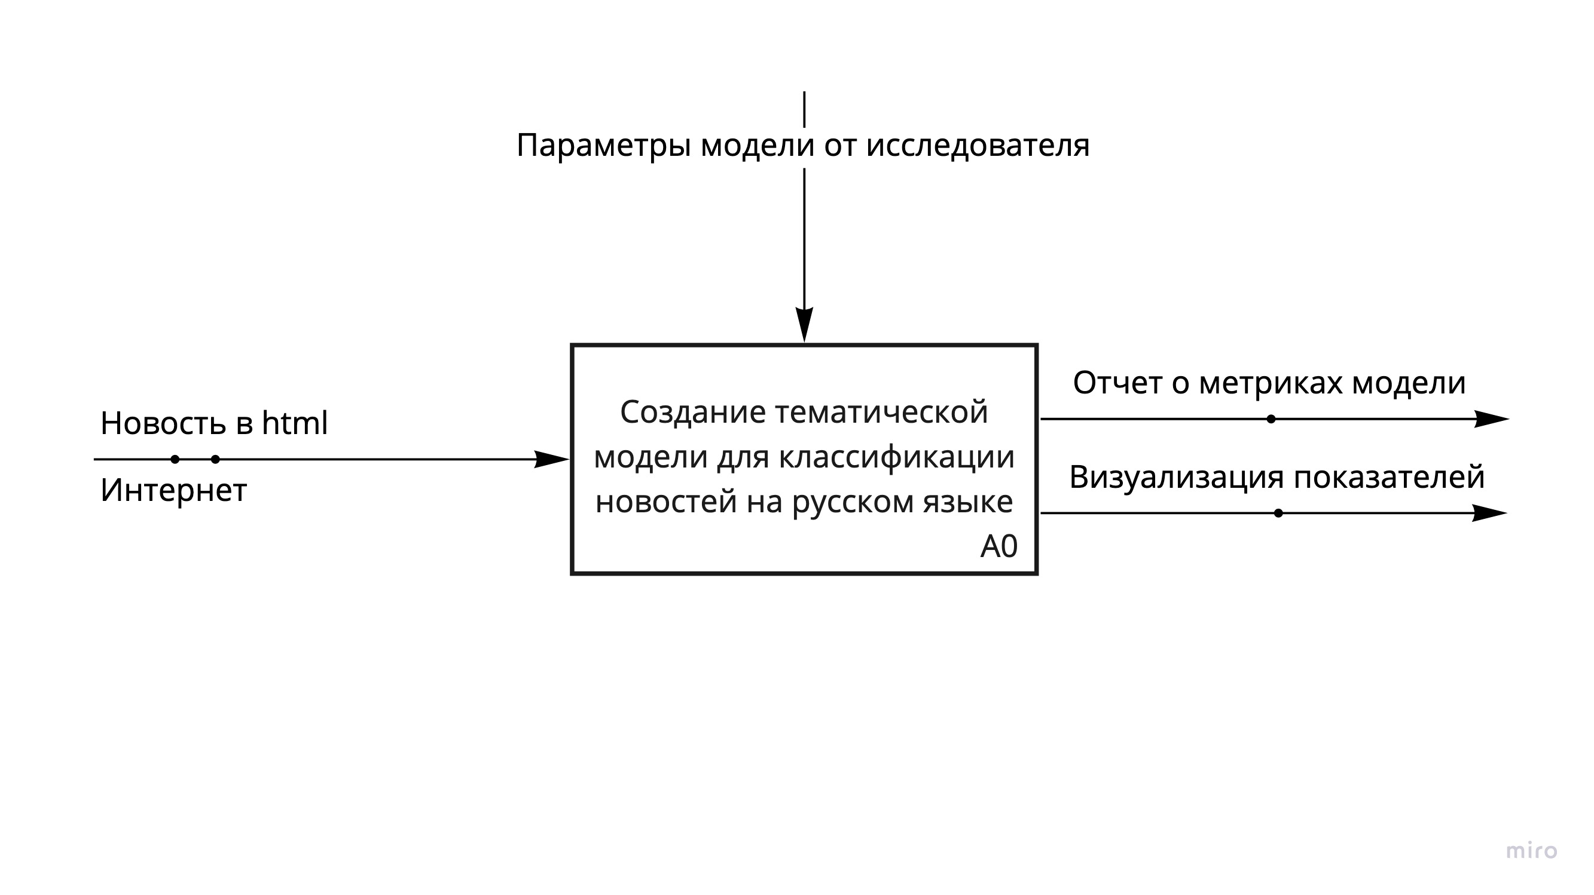
Концептуальная схема
5/15

Slide 6
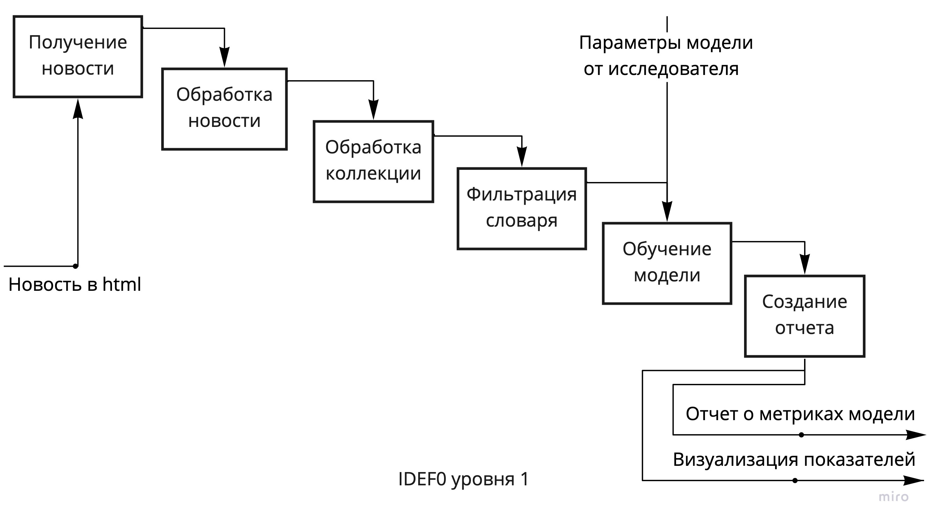
Концептуальная схема
6/15

Slide 7
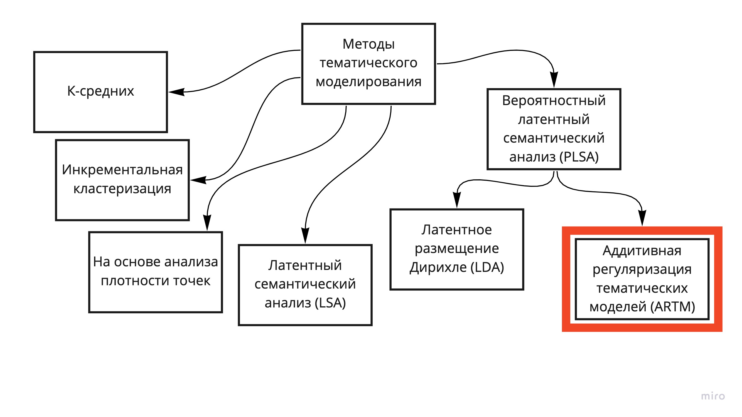
Методы тематического моделирования
В качестве базового метода выбран ARTM.
Следует выбрать регуляризаторы, их порядок применения и веса.
7/15

Slide 8
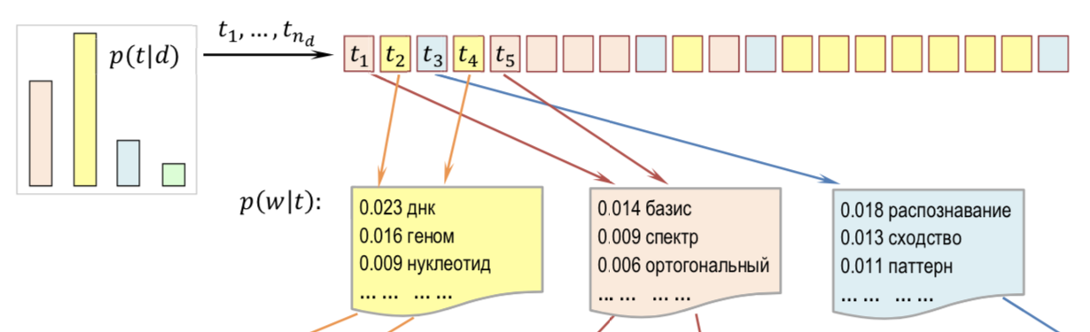
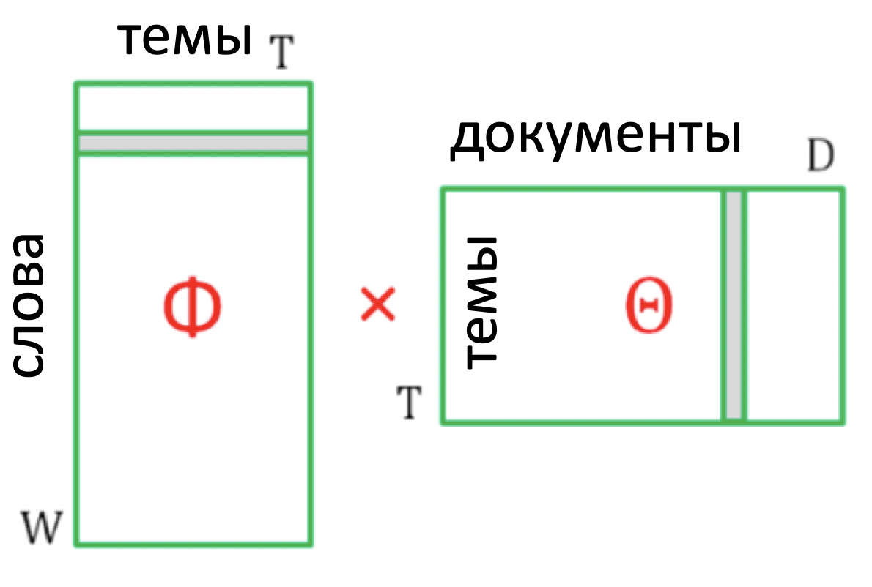
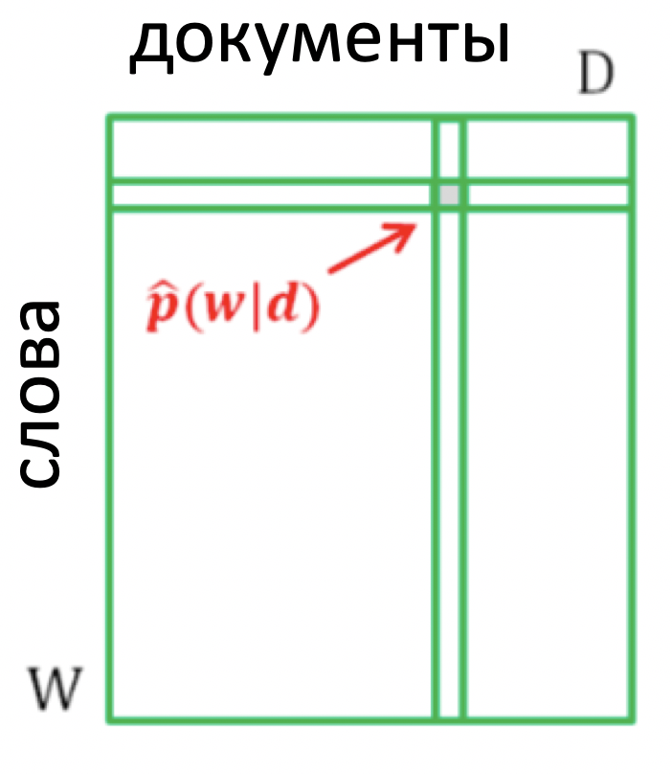

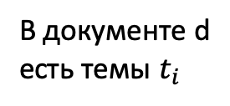
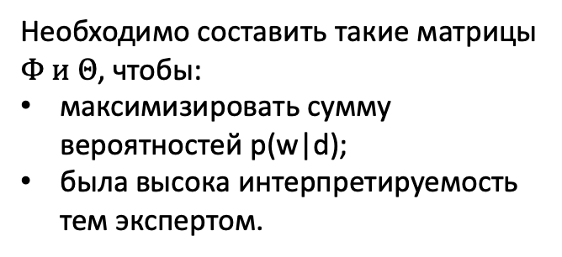
Модель представления текста
Важные (наиболее вероятные для темы)
Термины (слова) распределены по документу d
В документе d
есть темы $t_{i}$
Распределение тем
в документе
Распределение
слов в темах
Необходимо составить такие матрицы $Φ и Θ$, чтобы:
максимизировать сумму вероятностей p(w|d);
была высока интерпретируемость тем экспертом.
=
известна
Иллюстрации из лекций К.В. Воронцова
8/15

Slide 9
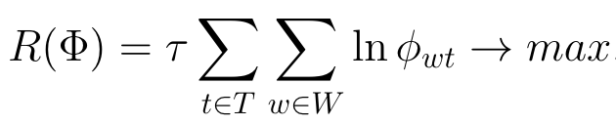
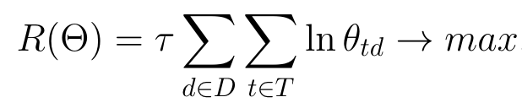
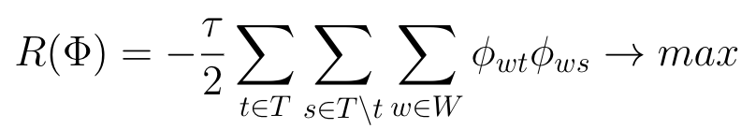
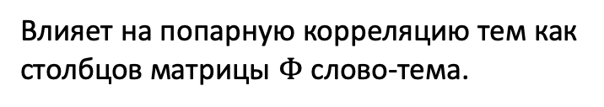
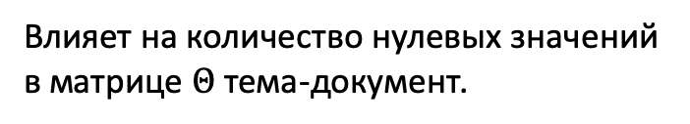
Регуляризаторы
Регуляризатор – ограничение зависящее от параметров модели.
В данной работе были рассмотрены три регуляризатора.
Разреживающий или сглаживающий регуляризатор матрицы слово-тема
Влияет на количество нулевых значений
в матрице слово-тема.
Разреживающий или сглаживающий регуляризатор матрицы тема-документ
Влияет на количество нулевых значений
в матрице $Θ$ тема-документ.
Регуляризатор декоррелирования тем
Влияет на попарную корреляцию тем как
столбцов матрицы $Φ$ слово-тема.
9/15

Slide 10
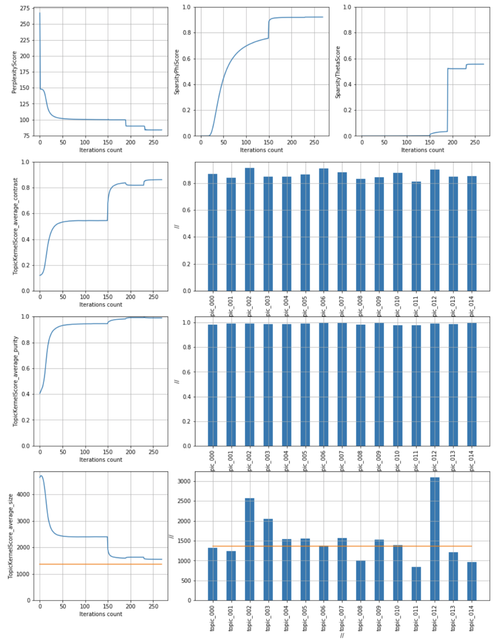

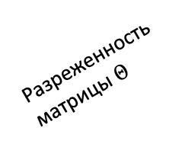
Оценки
Для оценки модели была предложена визуализация статистики метрик.
Разреженность
матрицы $Φ$
Разреженность
матрицы $Θ$
Средняя
чистота тем
Чистота
по темам
Перплексия
Количество итераций
Количество итераций
Количество итераций
Количество итераций
Темы
Количество итераций
Темы
Количество итераций
Темы
Средний
контраст тем
Контраст
по темам
Средний
размер тем
Размер
по темам
10/15

Slide 11
Параметризация метода
Название модели: коллекция +
регуляризаторы + порядок регуляризаторов
Рекомендуется применять регуляризаторы последовательно.
Рекомендуемый порядок регуляризаторов:
sp, st, dp.
11/15

Slide 12
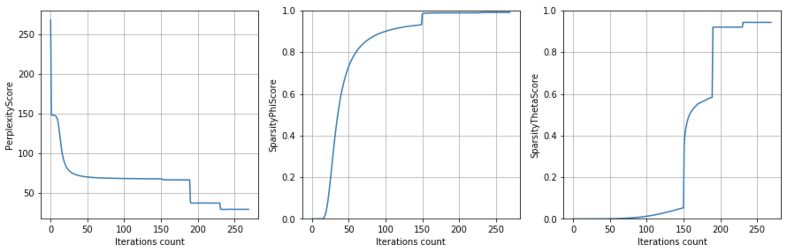
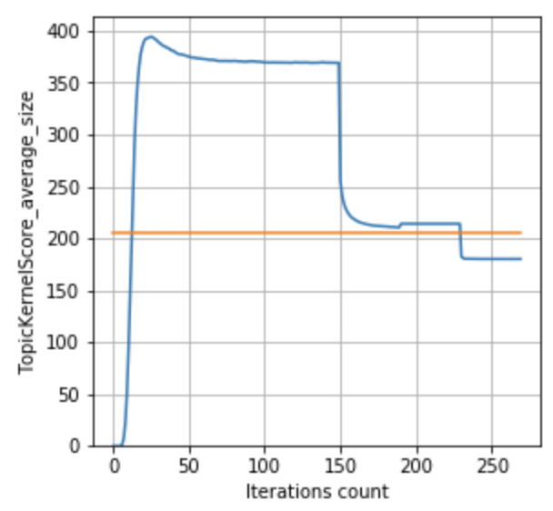
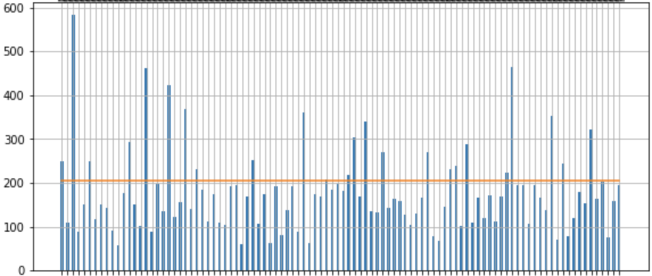


Метрики для модификации sp, st, dp
PLSA
+sp
+st
+dp
PLSA
+sp
+st
+dp
PLSA
+sp
+st
+dp
Перплексия
Разреженность матрицы $Φ$
Разреженность матрицы $Θ$
Количество итераций
Количество итераций
Количество итераций
Средний размер тем
Размер
Количество итераций
Темы
4_2_ria_24000_100t_plsa+sp+st+dp
12/15

Slide 13
Результаты: 10 наиболее релевантных теме слов
Пример хороших тем:
Наука: ученый исследование коллега примерно лаборатория эксперимент изучение анализ изучать метод
Футбол: футбольный футболист зенит спартак динамо цска поле локомотив болельщик забивать
Литература: книга автор писатель написать название поэт литература библиотека рождаться литературный
Деньги: продажа кредит капитал сделка актив сбербанк доля кредитный банковский прибыль
Пример плохой темы:
подробно памятник письмо наследие охрана спецслужба справка реставрация сноудена запрос
13/15

Slide 14
Рекомендации
При скачивании данных из сети интернет рекомендуется сохранять их в базу данных, если есть такая возможность.
Процесс обработки данных крайне желательно выстраивать в несколько потоков при этом необходимо решить проблему с заблокированной базой при одновременном обращении.
Все процедуры по получению и обработке данных следует организовать в виде независимых сервисов, которые можно останавливать и снова запускать в произвольном порядке без ущерба для данных.
Массивы данных, взятые из интернета не так сложно получить самостоятельно. Часто это лучший путь. Данные будут чище и, возможно, будет возможность использовать что-то, чего нет у других.
Стоит отделить процедуру подготовки коллекции для обучения и процедуру предварительной подготовки каждого документа по отдельности.
Следует хранить дату обработки текста, что бы при изменении в процедуре обработки можно было перезапустить процесс на старых записях, а не на всей базе данных.
Необходимо максимально аккуратно обрезать словарь. Вместе с часто используемыми словами легко отфильтровать ценные для модели данные.
При обучении модели ARTM следует сначала пройти по коллекции до того как сойдется (перестанет изменяться) перплексия, и только после этого начать добавлять регуляризаторы.
Регуляризаторы стоит добавлять по одному. После чего продолжать обучение пока модель не сойдется.
Коэффициенты при регуляризаторах стоит сначала выбирать небольшими по модулю, постепенно увеличивая их значение.
Количество тем в рассмотренном примере задавалось исследователем, но стоит попробовать указывать избыточное количество тем и уменьшать их еще одним не рассмотренным в данной работе регуляризатором.
Если у темы слишком большой размер по сравнению с другими темами – необходимо проверить ее на фоновые слова, характерные для любой темы.
14/15

Slide 15
Заключение
Разработан метод тематического моделирования новостей на русском языке.
Проанализированы существующие методы тематического моделирования и выбран базовый для классификации новостей на русском языке;
разработан программный продукт для сбора новостей на русском языке;
разработан программный продукт для подготовки данных для последующего анализа;
обучена модель;
проведена параметризация метода;
проведена апробации метода;
составлены рекомендаций о применимости предложенного метода.
15/15

